Slide 1
ДЕРЖАВНИЙ НАВЧАЛЬНИЙ ЗАКЛАД
«ЦЕНТР ПРОФЕСІЙНОЇ ОСВІТИ ІНФОРМАЦІЙНИХ ТЕХНОЛОГІЙ,
ПОЛІГРАФІЇ ТА ДИЗАЙНУ М. КИЄВА»
ПрофіСтарт:
обираємо майбутнє !

Slide 2
Хто ми є?
Звідки походять наші професії?
Яке наше майбутнє?
Чи будуть портібні наші професії
суспільству через 5 – 15 років?
Що значить ПрофіСтарт і чому він важливий для нас?
Чи знаємо ми історію своєї професії?
Чим пишаються професіонали своєї справи?
Якими будить наші професії у майбутньому?
Чи можна буде нам досягти кар'єрного успіху?

Slide 3
ПрофіСтарт: обираємо майбутнє !
Обирай свій шлях свідомо!
Мій вибір сьогодні – успішна кар’єра завтра !
Потрібно не просто мріяти, а цілеспрямовано йти до мрії!

Slide 4
Етапи роботи над start up
“ПрофіСтарт: обираємо майбутнє!”
Етап № 1 | Інноваційна ідея (innovation idea) | 25.12.2017 р. - 12.01.18 р.
Етап № 2 | Рефлексія (reflexion) | 15.01. - 19.01.18 р.
Етап № 3 | Вибудова концепції (conception’s building) | 22.01. - 31.01.18 р.
Етап № 4 | Первинна презентація (first presentation) | 01.02. - 09.02.18 р.
Етап № 5 | Розробка продукту (product’s development) | 12.02. - 22.03.18 р.
Етап № 6 | Апробація (approbation) | 23.03. - 30.03.18 р.
Етап № 7 | Верифікація (verification) | 26.03. - 30.03.18 р.
Етап № 8; Етап № 9 | Зворотній зв’язок (feedback); Промоція (promotion) | 02.04. - 13.04.18 р.
Етап № 10 | Користь (profit) | 17.04. - 31.08.18 р.

Slide 5
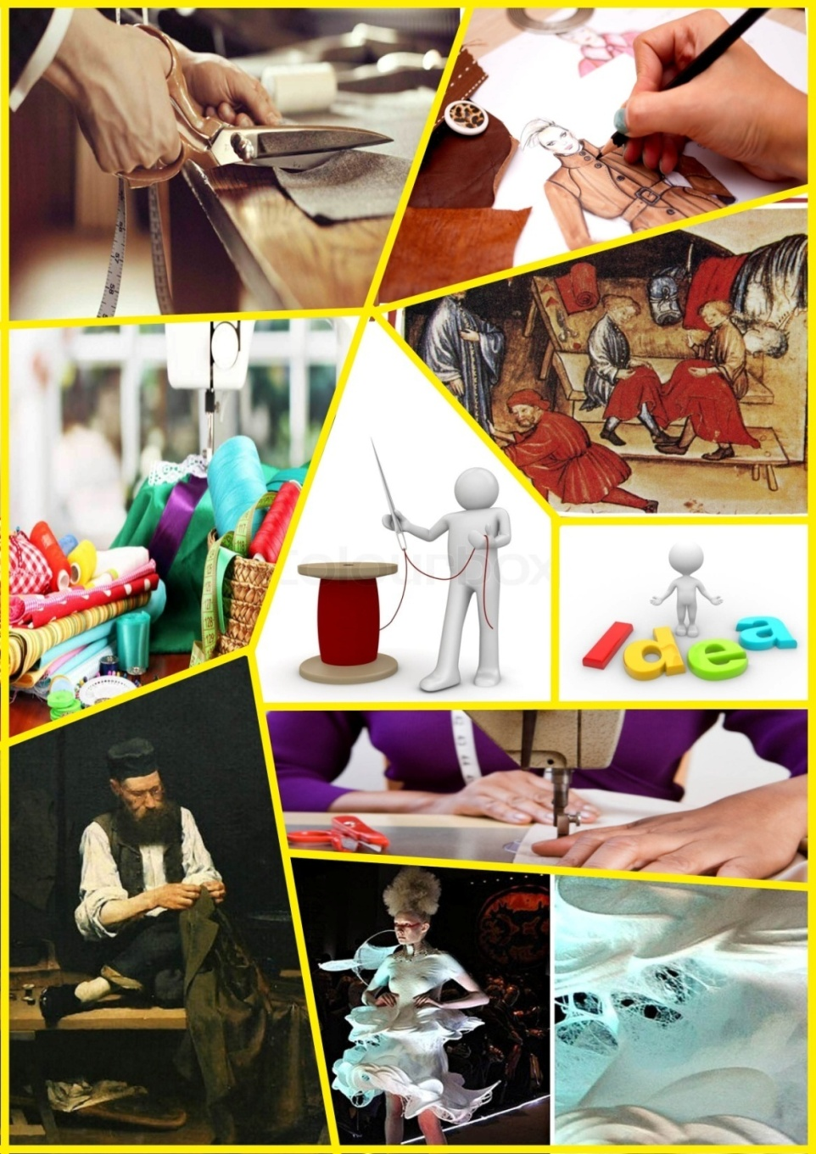
Етап № 1. Колажі ідей
Закрійники
Перукарі
Кравці

Slide 6
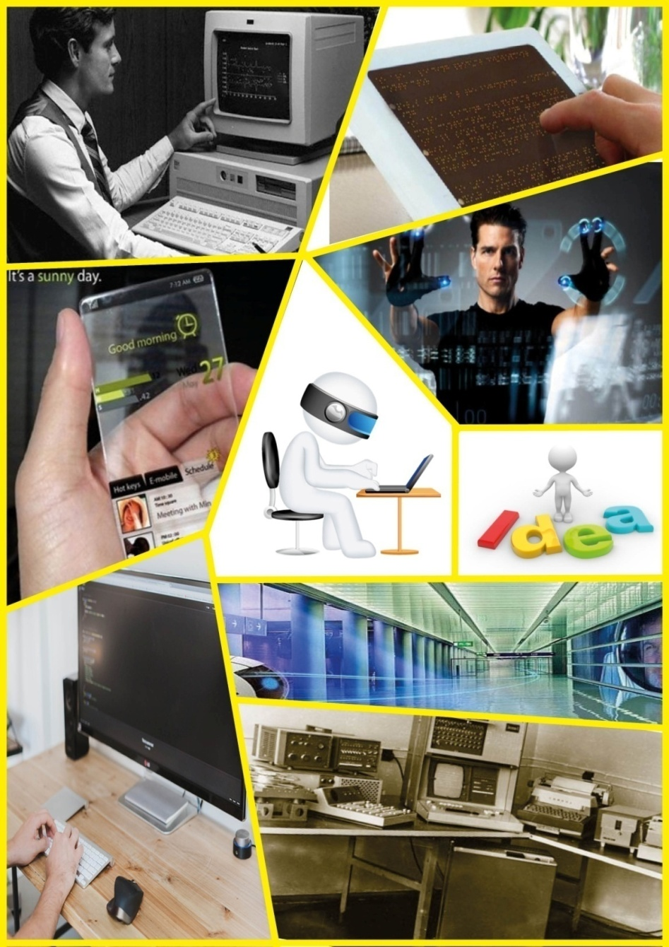
Етап № 1. Колажі ідей
Інформаційні технології
Поліграфія

Slide 7
Етап № 1. Інструкційно-методична нарада

Slide 8
ПРОФЕСІОГРАМИ МОЛОДШИХ СПЕЦІАЛІСТІВ
ПрофіСтарт:
обираємо майбутнє !

Slide 9
ПРОФЕСІОГРАМИ КВАЛІФІКОВАНИХ РОБІТНИКІВ
ПрофіСтарт:
обираємо майбутнє !

Slide 10
Профорієнтаційний тести
РЕЗУЛЬТАТИ ДОСЛІДЖЕННЯ УЧНІВ
Хто ми є?
Звідки ми родом?
Де наше коріння і хто
наші предки?
Що значить національний код і
чому це важливо?
Чим пишаються українці?
Чому вишиванка – душа нашого
народу?
Як відображається міфологічна
складова національного образу в
літературі?
В чому полягає символізм
українського народного костюму?
ПрофіСтарт:
обираємо майбутнє !

Slide 11
РЕЗУЛЬТАТИ ДОСЛІДЖЕННЯ УЧНІВ
Артистичний – 50%
Соціальний – 10%
Підприємницький – 10%
Інтелектуальний – 20%
Реалістичний – 10%
Конвенціальний – 0%
За типами професій,
вони найбільш схильні до:
Людина – природа – 20%
Людина – техніка – 20%
Людина-людина – 20%
Людина – знакова система – 10%
Людина – художній образ – 30%

Slide 12
РЕЗУЛЬТАТИ ДОСЛІДЖЕННЯ ВИКЛАДАЧІВ
1. Людина – природа – 5%
2. Людина – техніка – 10%
3. Людина-людина – 50%
4. Людина – знакова система – 2,5%
5. Людина – художній образ – 32,5%
1. Артистичний – 12
2. Соціальний – 7
3. Підприємницький – 8
4. Інтелектуальний – 6
5. Реалістичний – 1
6. Конвенціальний – 6

Slide 13
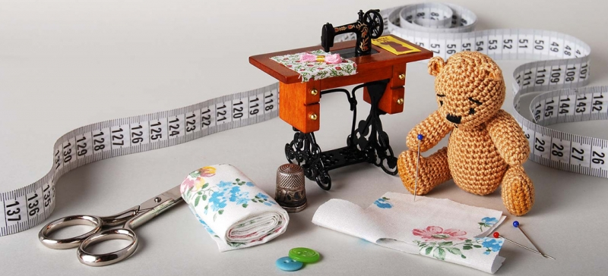
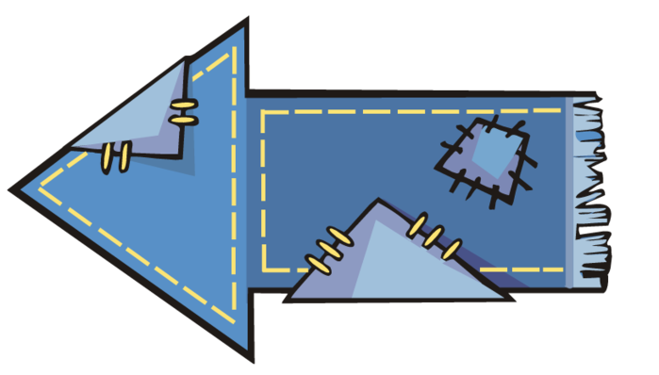
ПрофіСтарт:
обираємо майбутнє !

Slide 14
ПрофіСтарт:
обираємо майбутнє !
УРОК «ТЕХНОЛОГІЇ»

Slide 15
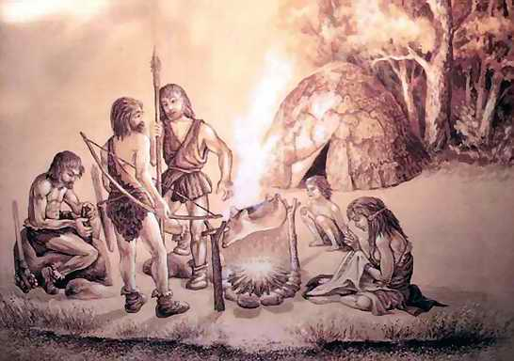
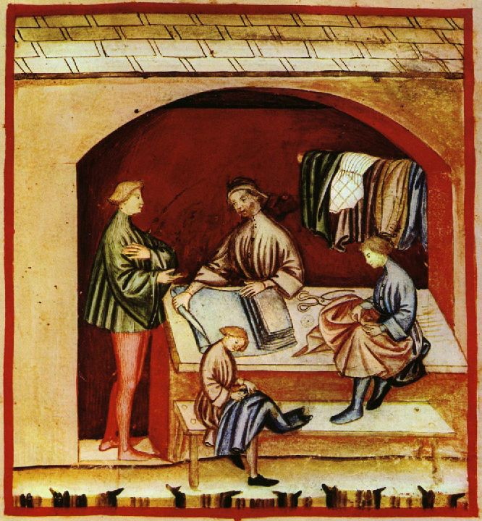
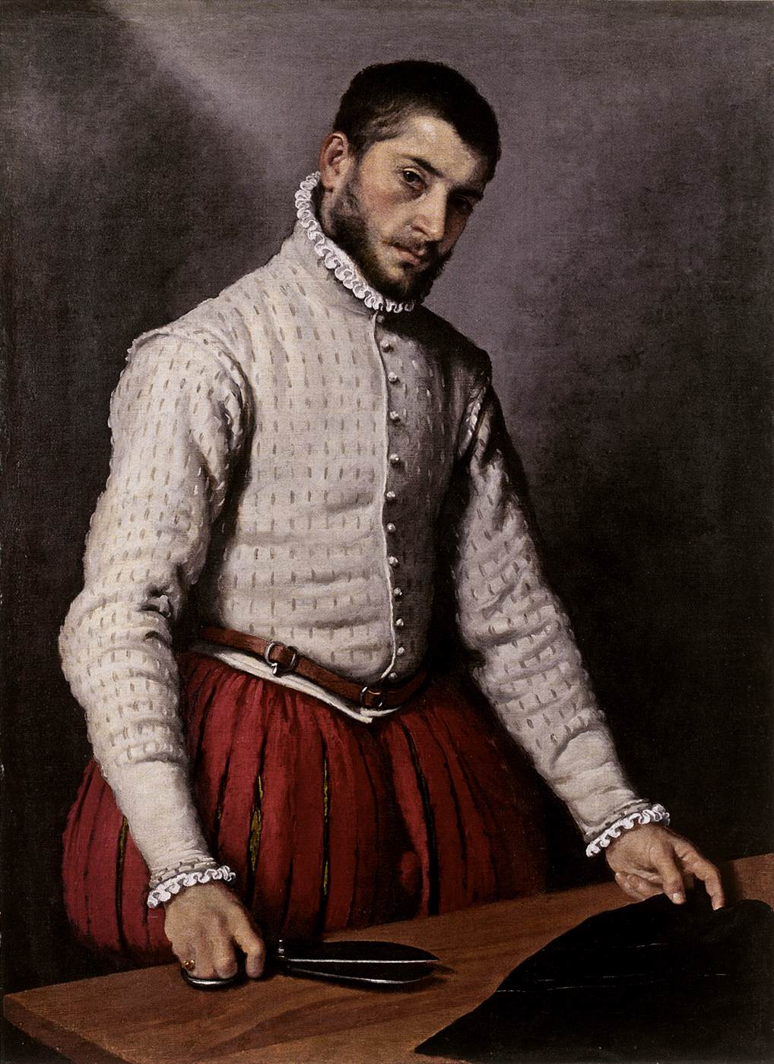
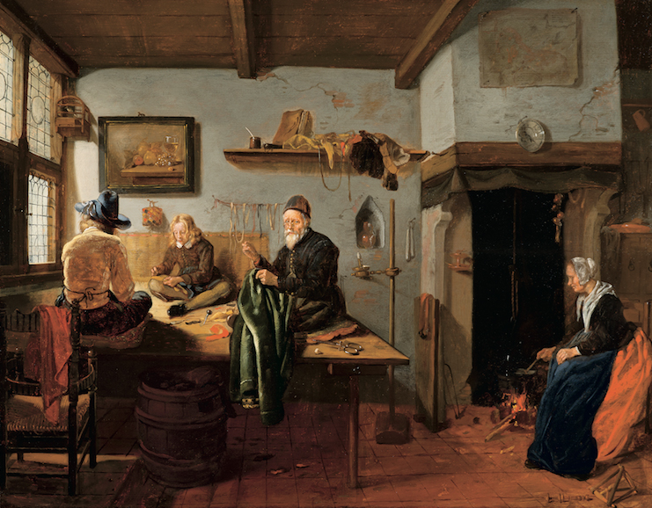
ХТО МИ Є?
ЗВІДКИ ПОХОДЯТЬ НАШІ ПРОФЕСІЇ?
ЧИ ЗНАЄМО МИ ІСТОРІЮ СВОЄЇ ПРОФЕСІЇ?

Slide 16
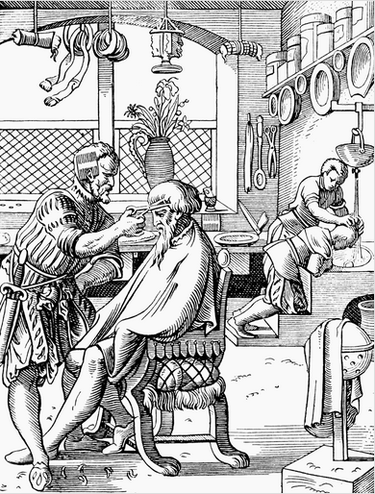
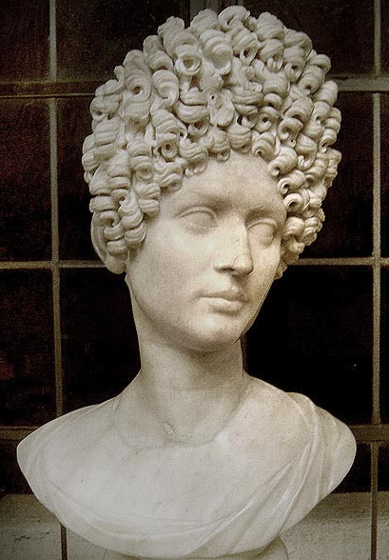
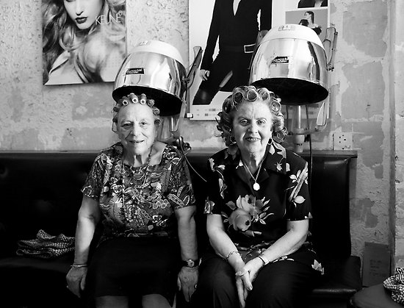
ПрофіСтарт:
обираємо майбутнє !

Slide 17
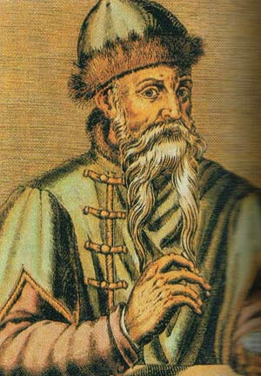
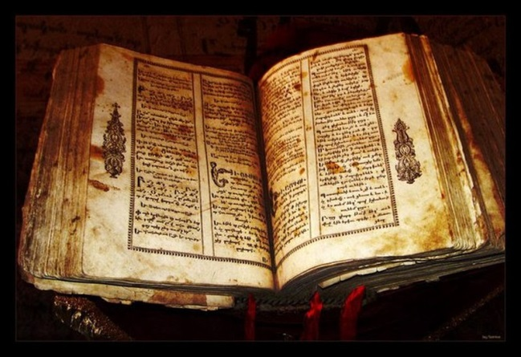
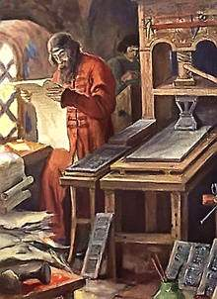
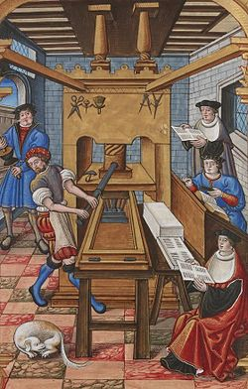
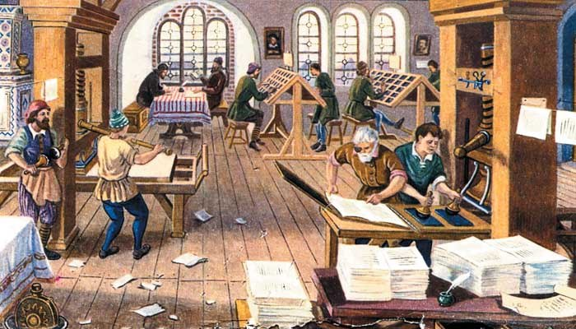
ПрофіСтарт:
обираємо майбутнє !

Slide 18
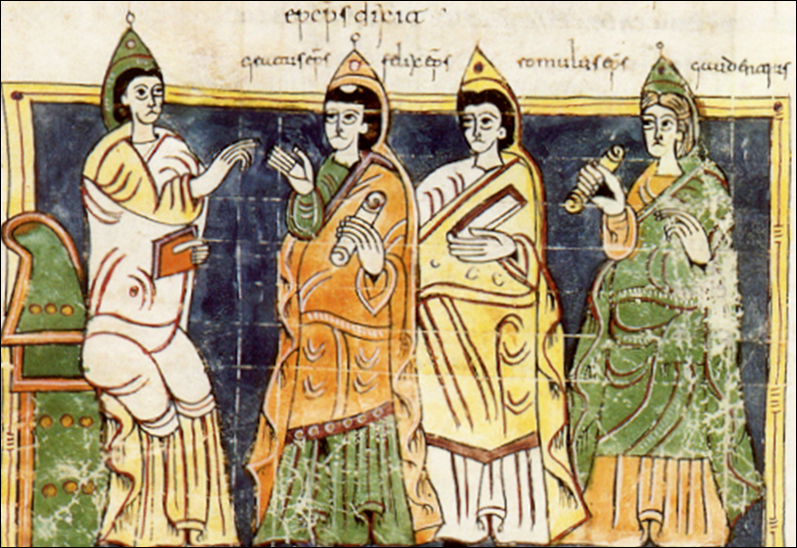
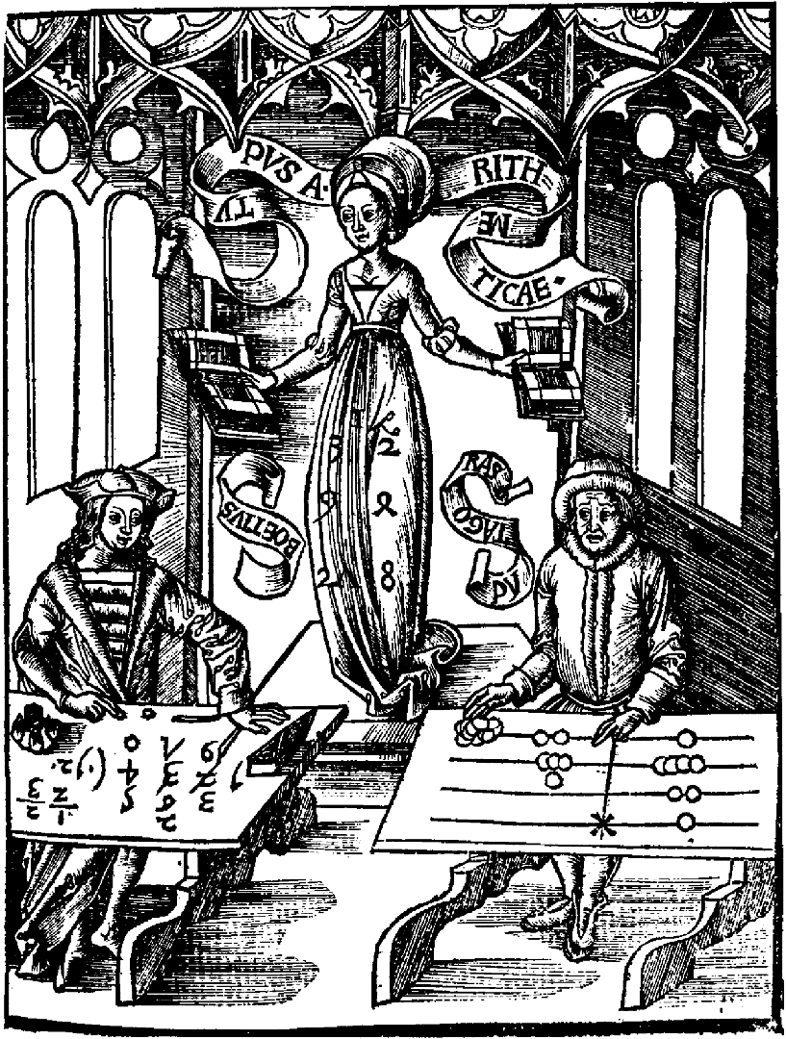
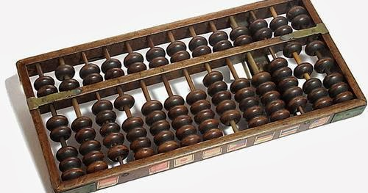
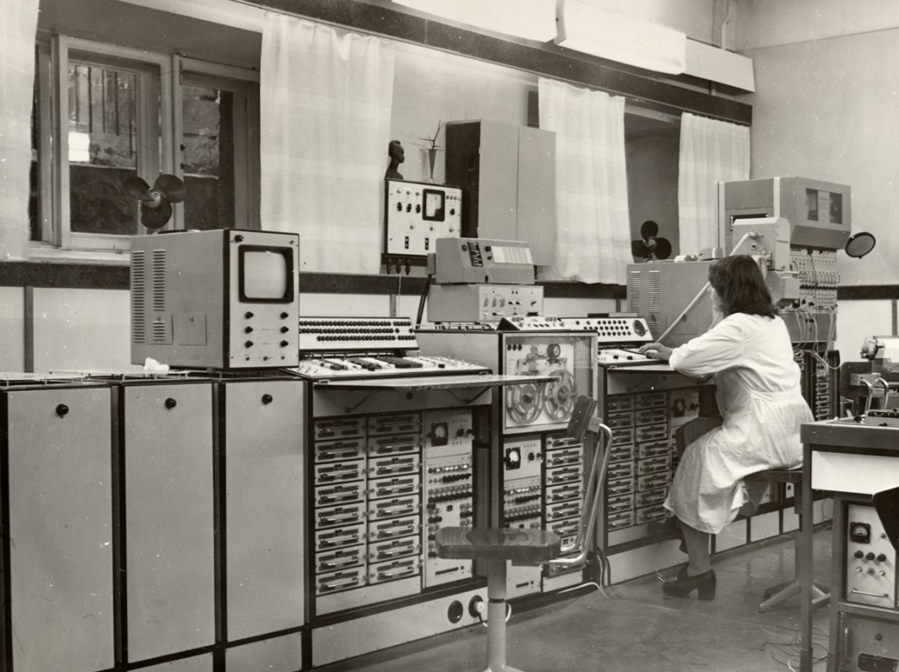
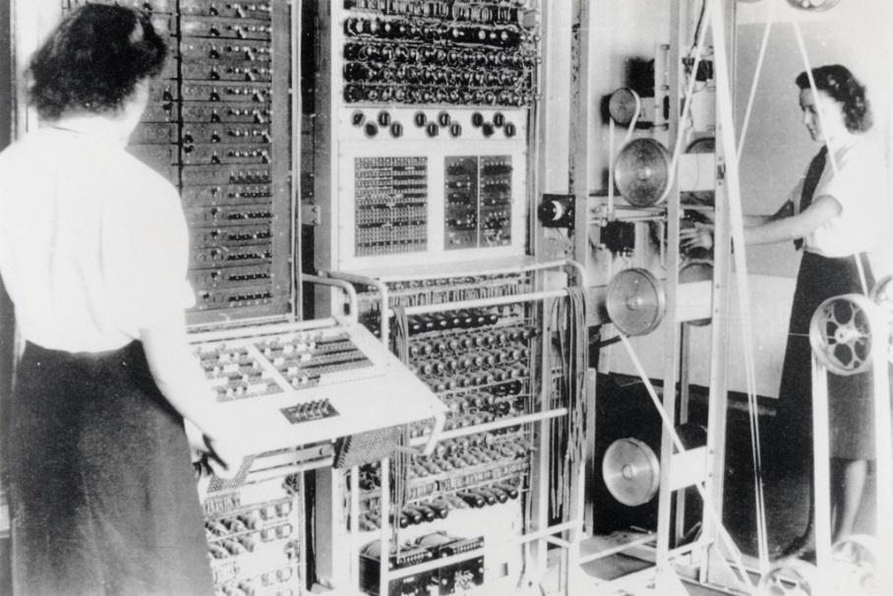
ПрофіСтарт:
обираємо майбутнє !

Slide 19
ПрофіСтарт:
обираємо майбутнє !

Slide 20
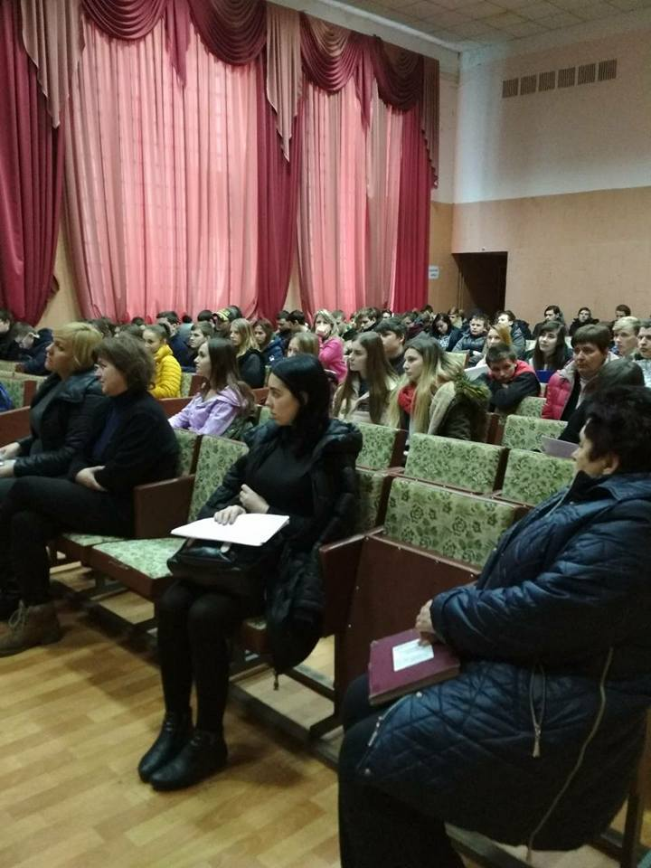
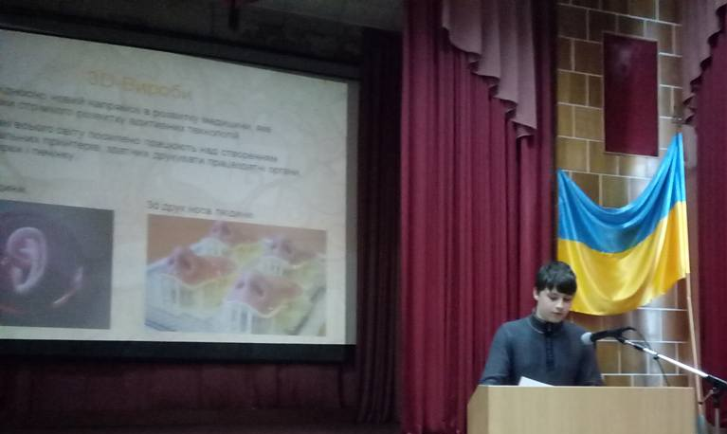
УЧНІВСЬКА КОНФЕРЕНЦІЯ
«Майбутнє моєї професії» (21.02.2018 р.);
ПрофіСтарт:
обираємо майбутнє !

Slide 21
УЧНІВСЬКА КОНФЕРЕНЦІЯ
«Майбутнє моєї професії» (21.02.2018 р.);
ПрофіСтарт:
обираємо майбутнє !

Slide 22
ПрофіСтарт:
обираємо майбутнє !

Slide 23
ПрофіСтарт:
обираємо майбутнє !

